Slide 1


TRƯỜNG TIỂU HỌC ÁI MỘ A
Bài giảng điện tử Toán lớp 2
Luyện tập

Slide 2

CHÀO MỪNG CÁC CON
ĐẾN VỚI TIẾT HỌC

Slide 3
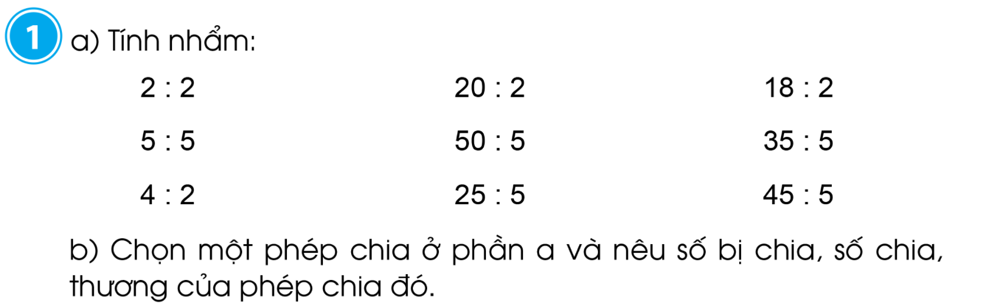
= 1
= 10
= 9
= 1
= 10
= 7
= 2
= 5
= 9
50 : 5 = 10
Số bị chia
Số chia
Thương

Slide 4
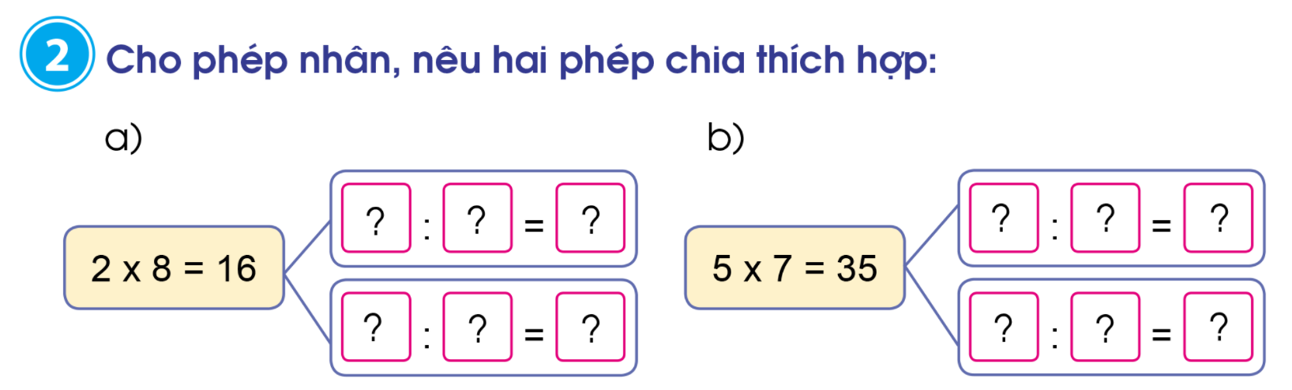

Slide 5
16
2
8
35
5
7
16
8
2
35
7
5

Slide 6
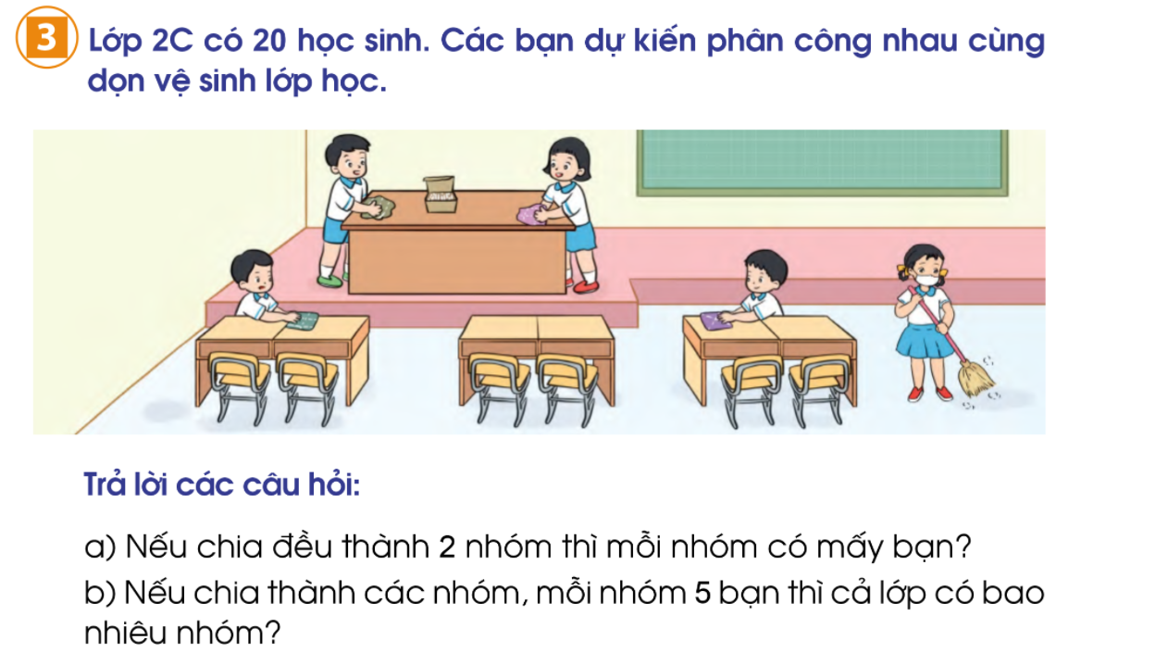
Ta có phép chia 20 : 2 = 10
Vậy mỗi nhóm có 10 bạn.

Slide 7
Ta có phép chia 20 : 5 = 4. Vậy cả lớp có 4 nhóm

Slide 8
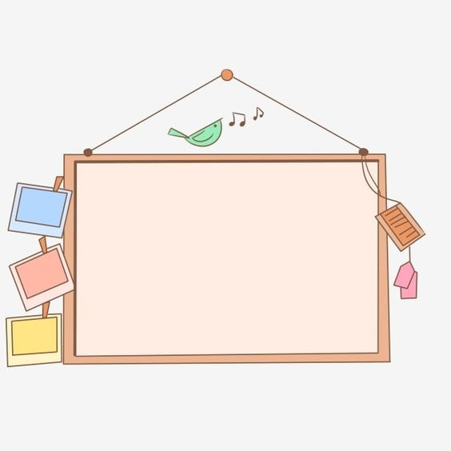
Dặn dò
Hoàn thành bài 1, 2, 3 (vở bài tập trang 25)
Xem trước bài: Luyện tập chung (trang 26)

